Slide 1
基于CodeT5进行代码生成
李锦韬 2201213292
深度学习技术与应用-第四次作业

Slide 2
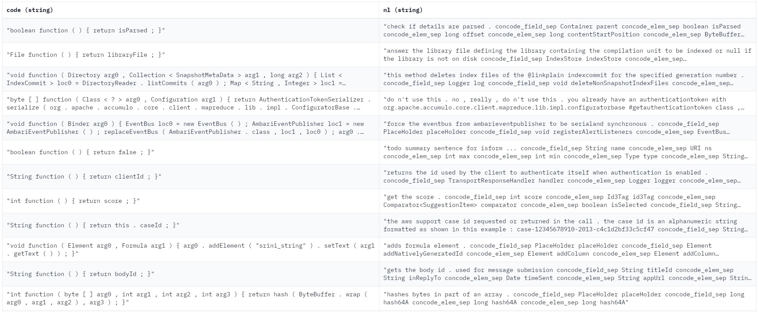
Concode数据集情况
100,000 examples consisting of Java classes from online code repositories
较为经典的Code Generation任务的数据集
源自论文Mapping Language to Code in Programmatic Context
数据集内容（均为json文件格式）
训练集train: 100k rows 验证集validation: 2k rows 测试集test: 2k rows

Slide 3
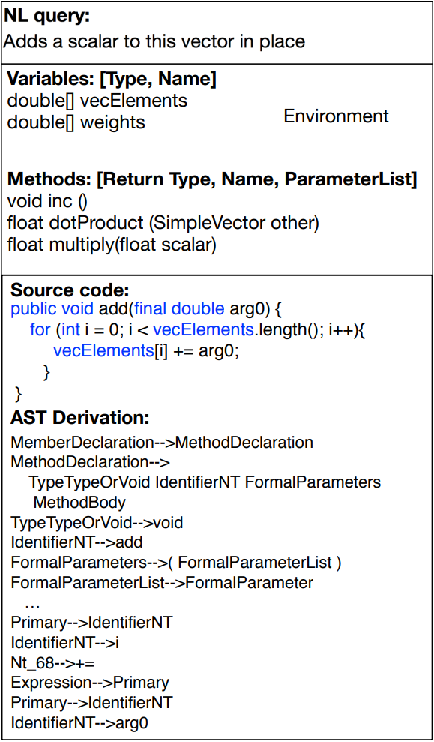
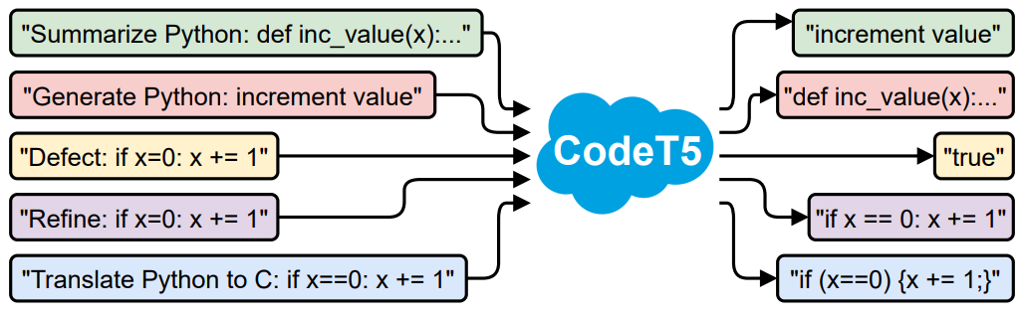
训练目标与模型选择
代码生成Text-to-code generation:
Objective: generating class member functions given English documentation and the programmatic context provided by the rest of the class
Challenge: desired code can vary greatly depending on the functionality the class provides
训练集统计量：
avg src len: 71, avg trg len: 26, max src len: 567, max trg len: 140
After tokenized:
avg src len: 213, avg trg len: 33, max src len: 2246, max trg len: 264
模型选择：
考虑到实验设备有限（GPU算力不足难以训练大模型）
模型结构选择CodeT5
使用预训练模型CodeT5_small进行迁移学习
预训练模型文件大小：pytorch_model.bin 242 MB

Slide 4
环境参数和训练参数
System Hardware:
CPU count: 16
GPU count: 1
GPU Type: NVIDIA GeForce GTX 1080Ti
System OS:
Ubuntu 18.0.4 LTS
Module version:
CUDA 10.2
Python 3.8
Pytorch 1.7.1
tensorboard 2.13.0
transformers 4.6.1
tree-sitter 0.2.2
gsutil 5.24
Train parameters:
train_batch_size=25
num_train_epochs=30
learning_rate=0.0001
adam_epsilon=1e-08
max_grad_norm=1.0
max_source_length=320
max_target_length=150
patience=3
warmup_steps=1000
训练其他命令：
使用早停法选择最优模型
保留BLUE+EM最高值的模型
训练中模型评估：
每个epoch中使用验证集评估模型
衡量指标选择：Exact-Match and BLEU

Slide 5
训练过程与测试结果
根据验证集情况，训练在第15个epoch早停，总用时11h18m
测试情况：
Num examples = 2000
Batch size = 25
Read 2000 examples, avg src len: 68, avg trg len: 29, max src len: 333, max trg len: 123
最佳模型[Best-BLEU+EM: Epoch11]
测试集上的结果：
BLEU = 37.78
codeBLEU = 41.0918
EM = 21.15

